Slide 1
国家电网公司2026年指南项目
基于新型电力负荷管理系统的虚拟电厂市场化运营服务支撑技术及应用
（课题一：虚拟电厂多元异质资源调节行为分析与智能分类方法）
汇报单位：
国网能源研究院有限公司

Slide 2
汇 报 提 纲
一、研究内容与预期成果
二、技术路线
三、研究进展
四、下一步计划
五、待协调解决的问题

Slide 3
一、研究内容与预期成果
课题1：虚拟电厂多元异质资源调节行为分析与智能分类方法
研究内容
为实现虚拟电厂海量、多元、异质资源调节行为的精准刻画，针对调节行为驱动机制不清、响应能力协同表征困难、资源行为复杂特征难以自动提取等问题，研究调节行为影响机制、响应能力协同分析方法、自监督智能分级分类方法等关键内容。
研究内容1：虚拟电厂多元资源行为影响因素分析与关键调节时序特征研究
研究内容2：虚拟电厂资源可调容量与响应能力分析方法
研究内容3：面向多元市场调节需求的虚拟电厂资源多能力维度自监督智能分级分类方法
关键调节时序特征提取
协同决策综合评估
资源市场适配
行为机理与敏感性解耦分析
资源客观调节能力特征刻画
资源能力等级自适应划分
市场信号与用户行为机制分析
用户主观偏好及风险画像
资源多维度指标分级分类

Slide 4
一、研究内容与预期成果
课题1：虚拟电厂多元异质资源调节行为分析与智能分类方法
预期目标
分析差异化市场环境下对虚拟电厂多元异质资源参与系统运行行为的影响机理，提出基于时序表征学习的资源行为建模方法，融合行为经济学、绿色价值与深度表示学习，提出多智能体协同的虚拟电厂资源差异化可调容量与响应能力分析方法，攻克适配多元电力市场调节需求的虚拟电厂资源多能力维度自监督智能分级分类方法。
成果形式
1）构建虚拟电厂多元异质资源可调容量与响应能力特征模型，模型精度不小于90%；
2）申请发明专利1项，发表或录用核心期刊或三大检索论文1篇；
3）提交《虚拟电厂多元异质资源调节行为分析与智能分类方法》报告。

Slide 5
汇 报 提 纲
一、研究内容与预期成果
二、技术路线
三、研究进展
四、下一步计划
五、待协调解决的问题

Slide 6
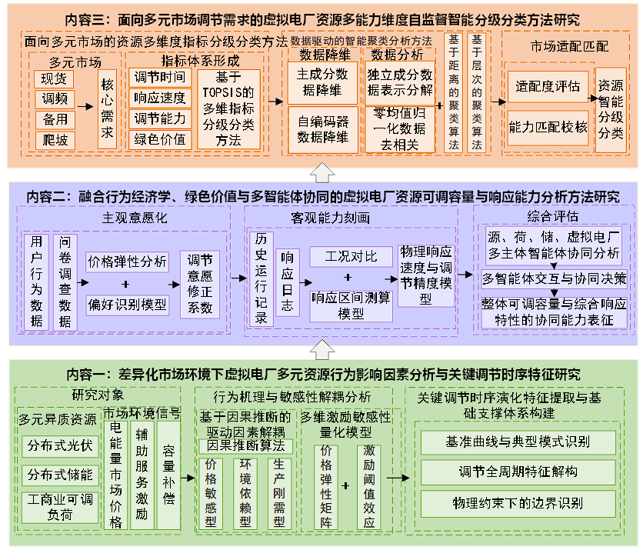
二、技术路线
课题围绕虚拟电厂多元异质资源认知与调用，开展三方面研究：
一是面向现货、调频、爬坡等差异化市场，解析价格激励、用户偏好等因素对资源调节意愿及动态能力的影响，运用因果推断解耦驱动因素，提取持续、波动、恢复等全程时序特征，构建行为特征库。
二是融合行为经济学、绿色价值和深度表示学习，刻画用户参与偏好、风险特征及客观能力，并通过多智能体协同分析形成虚拟电厂可调容量与响应能力表征。
三是构建多能力维度指标体系，采用自监督学习和市场适配校核，实现资源能力的自适应分级分类，为资源聚合、配置与调控提供支撑。

Slide 7
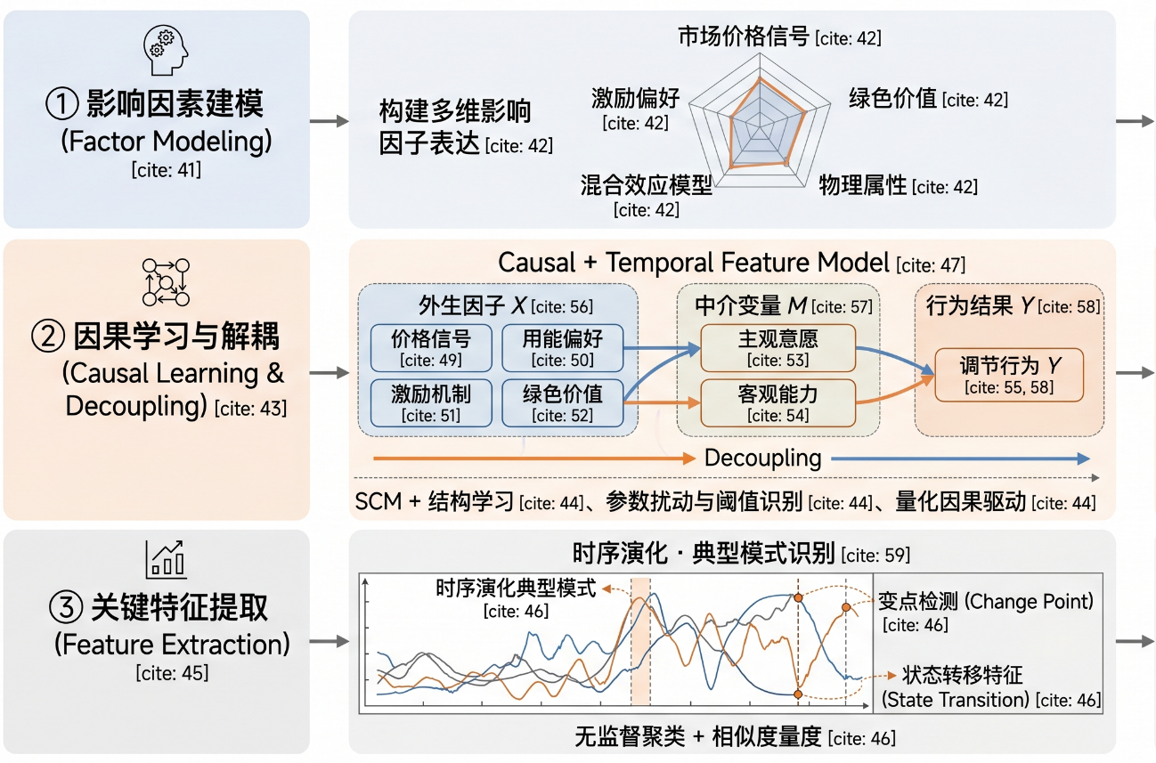
二、技术路线
课题1：虚拟电厂多元异质资源调节行为分析与智能分类方法
内容1：差异化市场环境下虚拟电厂多元资源行为影响因素分析与关键调节时序特征研究
输入输出
市场价格信号
输入
资源物理属性、历史负荷/响应曲线、市场价格与激励信号、环境参数、用户行为特征
影响因素
建模
构建多维影响因子表达
激励
偏好
绿色价值
多维因子、物理属性、混合效应
输出
资源多维行为特征库、关键驱动因素、激励敏感性特征、持续时间/爬坡率/恢复间隔等时序特征
物理属性
物理属性
关键技术
因果学习与解耦
结构因果
模型、因果解耦、参数扰动
混合效应模型
因果图学习
敏感性分析
无监督时序模式识别
指标验证思路
关键特征提取
无监督聚类、变点提取、状态转移
1
用历史响应事件校验特征提取与阶段划分结果，核查持续、波动、恢复阶段识别是否稳定。
2
开展驱动因素消融与敏感性对比，验证价格、激励阈值、环境参数等因素的解释贡献。
3
将特征库输入后续能力模型，比较有/无关键时序特征时的预测精度提升。

Slide 8
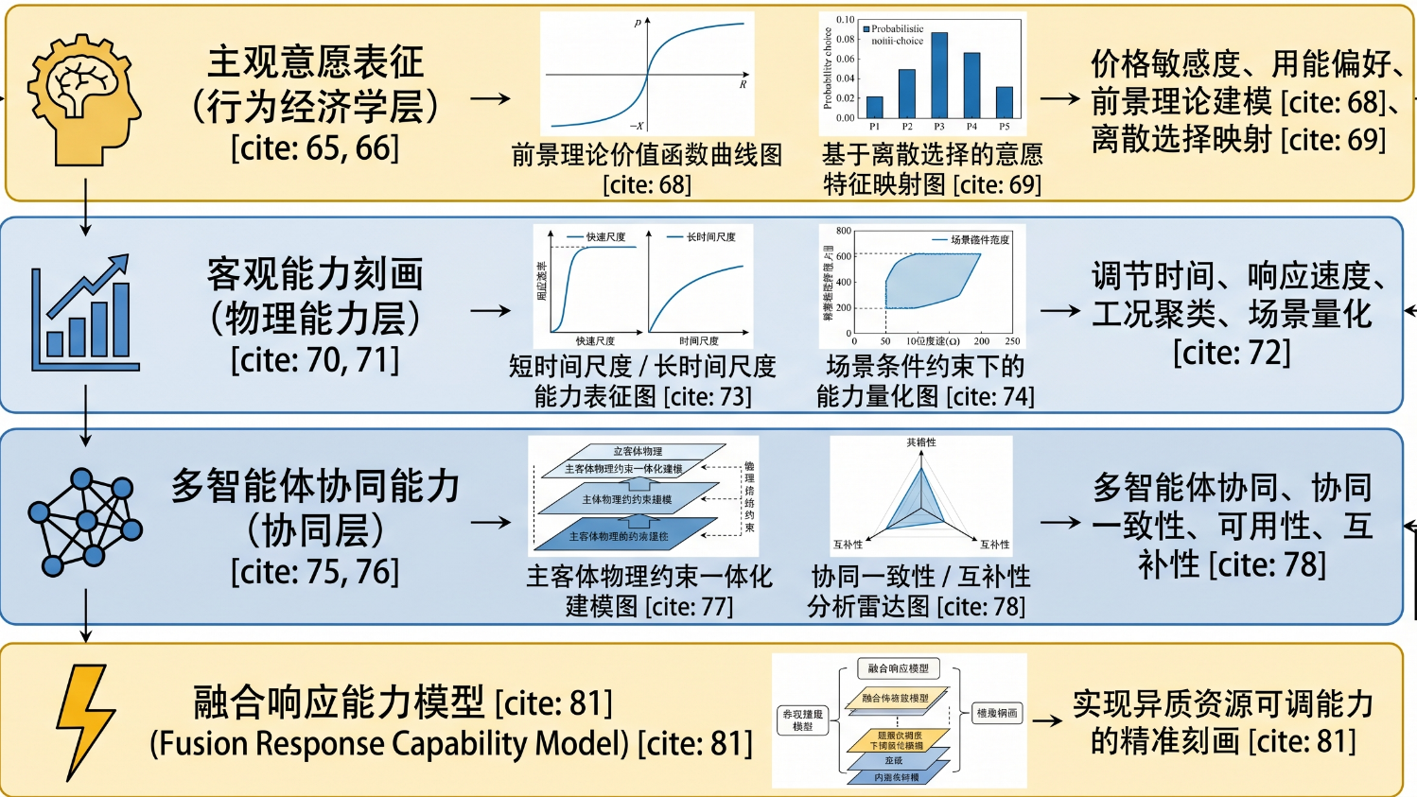
二、技术路线
课题1：虚拟电厂多元异质资源调节行为分析与智能分类方法
内容2：融合行为经济学、绿色价值与多智能体协同的虚拟电厂资源可调容量与响应能力分析方法研究
输入输出
输入
行为特征库、用户价格敏感度/用能偏好/绿色价值取向、资源客观能力指标、源-荷-储运行状态
输出
主观调节意愿、客观能力向量、协同可调容量、综合响应能力特征模型
反应效率
关键技术
离散选择模型
前景理论
协同性
深度表示学习
多智能体协同交互
主客体物理约束一体化建模
主体物理约束建模
客体物理约束建模
互补性
一致性
指标验证思路
1
以实测或历史调节结果作为标尺，验证虚拟电厂多元异质资源可调容量与响应能力特征模型，模型精度不小于90%。
融合响应模型
主客观协同能力输入
多源特征层
能力分级与市场适配输出
单体能力评估
2
分资源类型、市场场景和时间尺度开展交叉验证，检验模型泛化能力与稳定性。
协同场景校正
综合响应评估
3
对主观意愿、客观能力、多主体协同三个分量做贡献度分析，明确误差来源与优化方向。

Slide 9
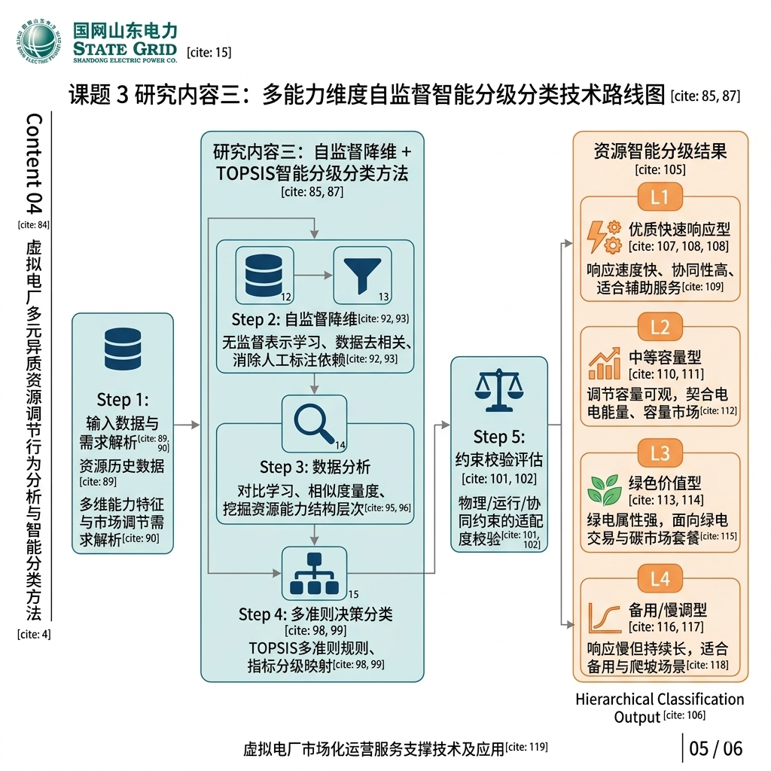
二、技术路线
课题1：虚拟电厂多元异质资源调节行为分析与智能分类方法
内容3：面向多元市场调节需求的虚拟电厂资源多能力维度自监督智能分级分类方法研究
资源智能分级结果
输入输出
研究内容三：自监督降维 + TOPSIS智能分级分类方法
输入
可调容量与响应能力、资源历史运行特征、多维能力指标、市场调节需求、物理/运行/协同约束
优质快速响应型
响应速度快、协同性高、适合辅助服务
输出
资源能力指标体系、基础分级分类、智能能力等级、市场适配分类结果
Step 2：自监督降维
无监督表示学习、数据去相关、消除人工标注依赖
中等容量型
关键技术
Step 1：
调节容量可观，契合电能量、容量市场
多准则决策/TOPSIS
自监督表征学习
输入数据与需求解析；
资源历史数据；
多维能力特征与市场调节需求解析
Step 5：
约束校验评估
Step 3：数据分析
物理/运行/协同约束的适配度校验
绿色价值型
对比学习
无监督聚类
适配度校核
对比学习、相似度量度、挖掘资源能力结构层次
绿电属性强，面向绿电交易与碳市场套餐
指标验证思路
Step 4：多准则决策分类
备用/慢调型
1
用聚类区分度、等级稳定性和人工/规则基准一致性验证分类结果可靠性。
TOPSIS多准则规则、指标分级映射
响应慢但持续长，适合备用与爬坡场景
2
以不同市场调节需求为约束，评估资源-市场适配命中率和能力匹配校核通过率。
3
回放典型市场场景，验证分类结果对资源配置效率和响应执行效果的提升。

Slide 10
汇 报 提 纲
建议将研究进展调整到进度安排后，先整体情况，再阶段研究进展
建议整体情况适当删减，例如任务分工、进度安排等
一、研究内容与预期成果
二、技术路线
三、研究进展
四、下一步计划
五、待协调解决的问题

Slide 11
三、研究进展
建议将研究进展调整到进度安排后，先整体情况，再阶段研究进展
建议整体情况适当删减，例如任务分工、进度安排等
课题 | 时间段 | 任务书要求 | 完成情况
课题一 | 2026.04 – 2026.06 | 研究内容： 1. 研究混合效应模型与广义线性模型量化差异化市场环境对资源行为的影响； 2. 建立涵盖市场信号、环境参数与物理属性的资源多维行为特征库基础架构。 阶段成果： 1. 提出虚拟电厂资源调节意愿与动态调节能力的影响机理模型。 | 1. 完成课题前期调研及实施方案编制，明确以“行为影响因素分析—可调容量与响应能力表征—智能分级分类”为主线的总体研究思路。 2. 完成16类聚合资源调节特性调研，第一阶段优先聚焦分布式光伏、独立储能和充电桩（站），形成资源类型、关键状态、可调方式及约束边界分析结果。 3. 完成差异化市场环境下资源调节行为影响因素梳理，形成市场与用户变量、物理与状态变量双路径影响框架。 提出资源调节意愿与动态调节能力影响机理模型，明确“额定容量不等于实时可调能力”，将主观意愿开放与客观能力边界分开刻画。
 | 2026.07 – 2026.09 | 研究内容： 1. 研发基于结构因果模型与因果图学习的驱动因素解耦算法； 2. 识别资源调节过程中的非线性特征与关键响应阈值区间与敏感性。 阶段成果： 1. 提出资源调节行为关键驱动因素解耦与异质资源调节决策敏感性特征模型。 | 1. 完成基于混合效应模型、结构因果模型、因果图学习和敏感性分析的驱动因素解耦技术路线设计，形成市场激励、用户授权、设备状态、环境参数与资源调节行为之间的变量关系框架。 2. 完成现货市场细分指标相关性分析，梳理价格弹性、价差套利能力、负电价响应、可平移时长、响应速度和调节成本等关键影响指标。 3. 明确非线性特征与关键响应阈值的识别口径，形成价格激励、响应时长、SOC、在线率、用户授权等变量的敏感性分析与后续实证验证方案。

Slide 12
三、研究进展
课题1：虚拟电厂多元异质资源调节行为分析与智能分类方法
1、阶段研究与总体思路
阶段任务
本阶段围绕多元异质资源调节行为，完成前期调研、影响因素分析和特征库基础架构设计，形成课题实施方案，并提出调节意愿与动态调节能力影响机理模型。
阶段研究任务
研究主线
前期调研形成的判断
前期调研与实施方案
额定容量 ≠ 实时可调能力
资源识别 → 特性描述
差异化市场影响因素
意愿开放与具备能力需分开
影响因素 → 边界判断
多维行为特征库架构
资源差异决定关键影响因素
意愿/能力 → 可信调用

Slide 13
三、研究进展
课题1：虚拟电厂多元异质资源调节行为分析与智能分类方法
2、多元异质资源分类与调节特性
16类资源的特性分析调研
第一阶段优先研究分布式光伏、独立储能和充电桩（站），工业可调负荷与商业楼宇空调纳入扩展框架。各类资源统一从功率、电量、响应速度、持续时间、可控性、环境依赖、用户约束和可用概率等维度描述。
01 分布式光伏
02 独立储能
03 充电桩/站
可控逆变器发电资源
双向快速调节资源
柔性负荷；授权V2G时双向
特征维度 典型取值范围 能力含义
特征维度 典型取值范围 能力含义
特征维度 典型取值范围 能力含义
单点规模｜5 kW–1 MW
户用至工商业典型接入
聚合门槛｜≥1 MW
决定可承接的市场任务规模及申报上限
单桩功率｜AC 3.5–22 kW
DC常见 30–120 kW
调节方向｜向下 0–100%
无预留时向上能力≈0
充放时长｜≥2 h；典型 2–4 h
功率与能量约束并存
调节方向｜降功率/移峰/V2G
未授权时仅负荷侧调节
响应时间｜0.1–10 s
逆变器快，平台链路增加时延
响应时间｜毫秒–5 s
适合调频与快速爬坡
响应时间｜秒–分钟
调研文档：适配调频/备用/现货
持续时间｜15 min–4 h
受日照窗口与预测出力约束
SOC区间｜10%–90%
保留安全与寿命裕度
停留窗口｜约 2–10 h
由到离站行为决定
预测偏差｜约 5%–20%
云量突变时误差显著增大
跟踪偏差｜约 2%–5%
案例偏差率可控制在3%内
功率开放｜建模 20%–80%
受目标SOC与用户授权影响
关键边界｜辐照/温度/通信
配储后可形成双向能力
效率/寿命｜85%–95%
循环损耗进入机会成本
关键边界｜在线率/目标SOC
离站需求优先于市场调用

Slide 14
三、研究进展
课题1：虚拟电厂多元异质资源调节行为分析与智能分类方法
3、多元资源行为影响因素与可调能力分析
资源特性—影响因素—可用条件分析链
01
固有调节特性
关键影响因素
可用条件
能力输出
分布式光伏
一次能源输入不可控
逆变器输出可调
光照、云量、温度
当前/预测出力、配储SOC
具有可发出力
设备和通信状态正常
向下功率
配储后可双向
02
固有调节特性
关键影响因素
可用条件
能力输出
独立储能
双向、快速、精确
功率与能量约束并存
SOC、容量、温度、SOH
效率和后续运行计划
SOC处于安全区间
设备可用且计划允许
双向功率
电量与持续时间
03
固有调节特性
关键影响因素
可用条件
能力输出
充电桩/站
可移峰、降功率
授权V2G时可反向
在线车辆数、当前/目标SOC
停留时间、功率、授权
满足离站需求
具有时间和功率裕度
负荷削减/转移
V2G双向能力
按照资源特性、影响因素等方面对资源进行分析，探讨可能的可调能力

Slide 15
三、研究进展
课题1：虚拟电厂多元异质资源调节行为分析与智能分类方法
4、差异化市场环境下资源调节行为影响路径分析
差异化市场环境下，多元资源调节行为并不是由单一设备容量决定，而是受到市场规则、用户授权、业务风险、物理边界、环境条件与实时状态的共同影响。本页重点建立“影响路径分析方法”：首先将价格、补偿、授权、SOC、响应速度、持续时长等因素转化为可观测变量；随后分别识别其对调节意愿 W(t,m) 和动态能力 C(t) 的作用方向、敏感程度与约束边界；最后比较现货、调频、备用等市场场景下主导因素的差异，形成关键影响路径，为后续能力模型和智能分类提供变量基础。
因素变量化
双路径作用识别
场景差异与敏感性分析
因素变量化
影响因素拆解为两类变量
市场与用户变量
价格、补偿、考核、调用要求
授权、开放比例、参与概率
意愿影响路径W(t,m)
市场激励、用户授权和风险偏好决定资源是否开放调节
作用方向 正向/负向/门槛型影响
关键影响因子清单
敏感强度 价格、响应时间等关键变量
因素作用方向与强度
物理与状态变量
功率、电量、响应速度、持续时间
SOC、在线率、环境与通信状态
能力约束路径C(t)
设备边界、实时状态和环境扰动决定当前可兑现能力
场景差异 现货、调频、备用下主导因素不同
不同市场场景主导路径
边界识别 用户刚性约束与设备安全边界
资源响应边界与约束条件

Slide 16
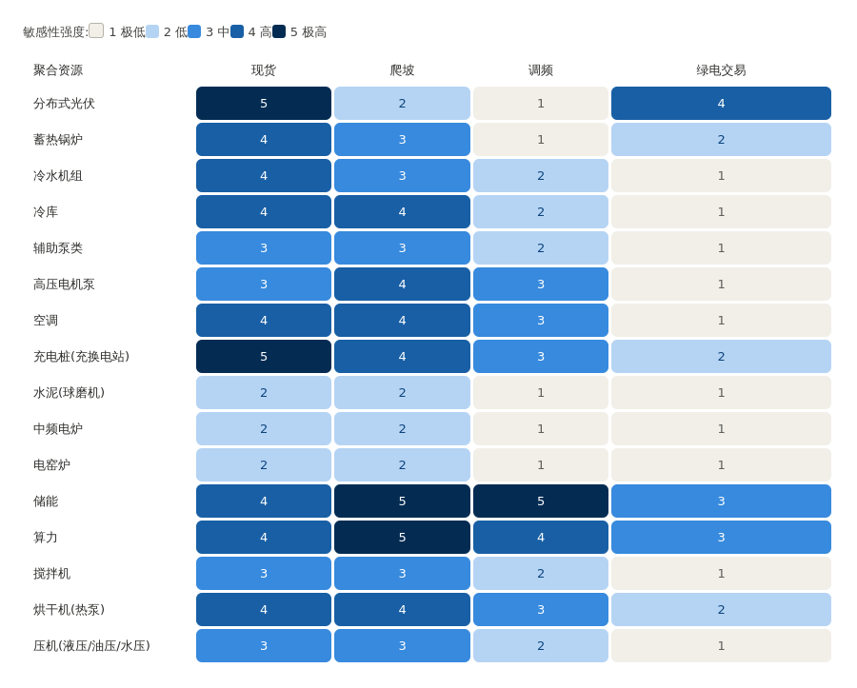
三、研究进展
课题1：虚拟电厂多元异质资源调节行为分析与智能分类方法
5、16类资源与4类市场的敏感性分析矩阵
基于调研分析，构建16类聚合资源对现货、爬坡、调频、绿电交易4类市场的调节敏感性矩阵
矩阵数值（1–5级）为按物理/工艺逻辑人工标定的先验值，用于矩阵结构与跨资源、跨市场的相对关系，后续随着项目开展将逐步更新矩阵值
单一资源对某市场的敏感性并非单一数值，而是该市场多个激励维度上的响应向量（如现货市场包含价差、波动率、负电价等维度）。当前单格数值是该向量的聚合近似。

Slide 17
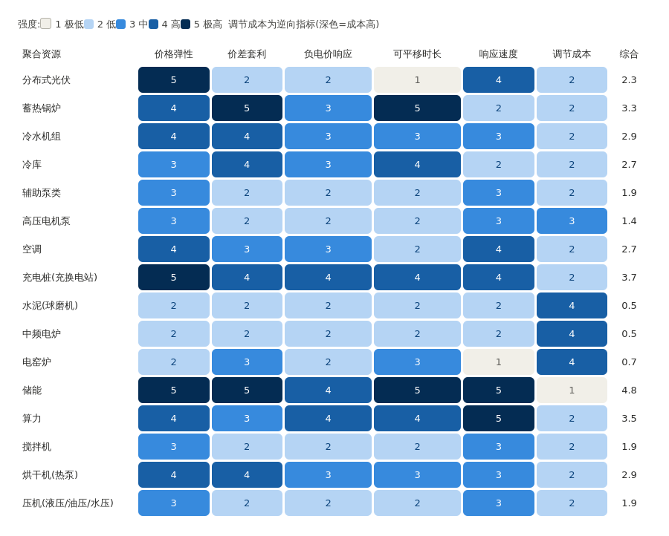
三、研究进展
课题1：虚拟电厂多元异质资源调节行为分析与智能分类方法
5、16类资源在现货市场的细分指标的相关性分析
价格弹性：调节量对价格变化的响应程度，高弹性资源对价格信号反应灵敏
价差套利能力：利用峰谷价差实现能量/产品时移获利的能力，依赖储能介质（电、热或产品库存
负电价响应：负电价时段主动增加用电的意愿与能力，是现货市场特有维度
可平移时长：负荷可在不违反工艺/舒适度约束前提下偏移的时长，是资源灵活性的时间深度
响应速度：对15分钟价格信号的反应速度，重要性低于调频但仍具区分度。
调节成本：响应的边际成本/损失（磨损、产量损失、舒适度损失），高成本会压低实际可观测到的弹性。

Slide 18
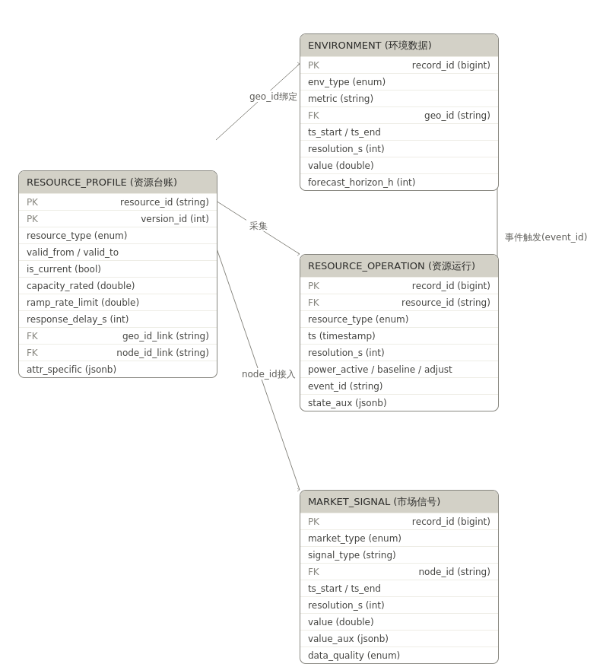
三、研究进展
课题1：虚拟电厂多元异质资源调节行为分析与智能分类方法
6、涵盖市场信号、环境参数与物理属性的资源多维行为特征库构建
市场信号表 raw_market_signal：统一保存各个不同市场的数据
环境数据表 raw_environment：气象及电网资源节点映射关系。
资源运行数据表 raw_resource _operation：每个资源的秒级、分钟级别的数据存储。
资源台账表 raw_resource_profile：自保留资源的信息、唯一标识等
数据类 | 原生时间分辨率 | 一天的点数
调频AGC信号 | 秒级(1–4s) | ~21,600–86,400
现货价格 | 15分钟 | 96
爬坡市场信号 | 5–15分钟 | 96–288
绿电交易 | 日/月 | 1
气象 | 15分钟–1小时 | 24–96
资源运行 | 秒级–分钟级 | 视采集而定
资源台账 | 静态(变更才更新) | 0

Slide 19
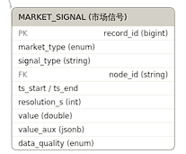
三、研究进展
课题1：虚拟电厂多元异质资源调节行为分析与智能分类方法
7、资源多维行为特征库的原始数据层详细Schema设计
市场信号表 raw_market_signal 设计要点：
ts_start + ts_end + resolution_s 三元组是对齐机制的基石。不存“时刻点”而存“时段区间”，15分钟价格天然是 [08:00, 08:15) 的区间，秒级信号是更短的区间，对齐时用区间包含关系即可，无需升降采样。
value_aux 用 JSONB 是关键设计——调频AGC信号带方向、里程、K值多个分量，绿电带凭证编号，用固定列会造成大量NULL；JSONB既容纳异构分量又可索引查询。
时区统一：所有TIMESTAMP带时区、内部按UTC存储，展示层再转本地。跨区域虚拟电厂必须如此，否则夏令时/跨时区会错位。
字段 | 类型 | 说明 | 示例
record_id | BIGINT / UUID | 主键 | —
market_type | ENUM | 现货/爬坡/调频/绿电 | spot
signal_type | VARCHAR | 信号子类 | lmp_price
node_id | VARCHAR | 节点/区域标识 | node_A12
ts_start | TIMESTAMP(tz) | 信号生效起始(UTC存储) | 2026-06-20 08:00:00+08
ts_end | TIMESTAMP(tz) | 信号生效结束 | 2026-06-20 08:15:00+08
resolution_s | INT | 该记录的时间分辨率(秒) | 900
value | DOUBLE | 主数值 | 385.5
unit | VARCHAR | 量纲 | 元/MWh
value_aux | JSONB | 多分量信号的附加字段 | {"direction":"up","K":1.2}
data_quality | ENUM | 实测/预测/插补/缺失 | measured
source | VARCHAR | 数据来源系统 | power_exchange
ingest_time | TIMESTAMP | 入库时间 | —

Slide 20
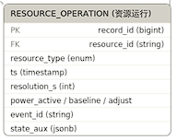
三、研究进展
课题1：虚拟电厂多元异质资源调节行为分析与智能分类方法
7、资源多维行为特征库的原始数据层详细Schema设计
资源运行数据表 raw_resource_operation 设计要点：
power_baseline 和 power_adjust 显式存储：调节量 = 实际 − 基线，是所有行为分析的基础量。基线本身可能来自基线估计模型，故单独存储，不每次现算。
event_id + response_flag 是为时序特征提取铺路的核心。一次完整调节（持续—波动—恢复三阶段）对应一个 event_id，提取“最大持续时间/最大爬坡率/恢复间隔”时，直接按 event_id 聚合该事件的所有采样点即可。这把“从海量时序中切分调节事件”的工作前置到入库阶段。瞬时量用 ts 单时刻，与市场/环境的区间表示不同——功率是某时刻的瞬时值，非时段平均。对齐时若需匹配到15分钟价格区间，做区间内聚合(均值/积分)。
字段 | 类型 | 说明 | 示例
record_id | BIGINT | 主键 | —
resource_id | VARCHAR | 资源唯一标识(关联台账) | res_pv_0312
resource_type | ENUM | 16类资源类型 | pv
ts | TIMESTAMP(tz) | 采样时刻(瞬时量用时刻) | —
resolution_s | INT | 采样间隔 | 5
power_active | DOUBLE | 有功功率(放正充负) | −2.5
power_baseline | DOUBLE | 基线功率(用于算调节量) | 0.0
power_adjust | DOUBLE | 调节量 = active − baseline | −2.5
state | VARCHAR | 运行状态 | charging
response_flag | ENUM | 是否处于调节事件中 | in_event
event_id | VARCHAR | 关联调节事件(NULL=非事件) | evt_8821
state_aux | JSONB | 类别专属状态量 | {"soc":0.55}
data_quality | ENUM | 实测/插补/缺失 | measured
source | VARCHAR | 采集系统 | scada

Slide 21
三、研究进展
课题1：虚拟电厂多元异质资源调节行为分析与智能分类方法
8、课题一的输出和课题四的承接
课题一与课题四之间是“基础认知能力输出”与“运营服务场景承接”的支撑关系。
课题一面向虚拟电厂多元异质资源，解决资源在市场化运营前的基础问题：资源是否可调、可调容量是多少、响应速度和持续时间如何、在不同市场中适配度怎样。其研究成果沉淀为资源多维行为特征库、可调容量与响应能力模型、资源能力分级分类结果以及市场适配度评价方法，为课题四提供可直接调用的资源画像、能力边界、响应特征和分类标签。
课题四则在此基础上，将课题一形成的模型、指标和算法能力封装进新型电力负荷管理系统和虚拟电厂智能运营服务支撑模块，支撑容量评估、调节分析、策略推荐、交易评估和能碳服务等功能。
课题一输出
课题四承接
多维行为特征库
资源调节分析
可调容量与响应能力模型
可调容量评估
能力分级分类结果
交易策略推荐
市场适配与约束校核
交易评估与能碳服务
成果沉淀
特征库 / 能力模型
分类标签 / 适配评价
接口封装
数据接口 / 指标口径
模型参数 / 调用规则
模块调用
容量评估 / 调节分析
策略推荐 / 交易评估
示范反馈
试点运行 / 效果评估
参数迭代 / 模式推广
课题一是课题四的算法与数据底座；课题四是课题一成果工程化集成、业务化转化承载

Slide 22
汇 报 提 纲
建议将研究进展调整到进度安排后，先整体情况，再阶段研究进展
建议整体情况适当删减，例如任务分工、进度安排等
一、研究内容与预期成果
二、技术路线
三、研究进展
四、下一步计划
五、待协调解决的问题

Slide 23
四、下一步计划
序号 | 时间段 | 任务书要求 | 计划开展工作
1 | 2026.10 – 2026.12 | 研究内容： 1. 运用相似度度量算法，提取各类资源的基准运行曲线与典型调节模式； 2. 开展资源调节全周期特征解构，识别持续、恢复等阶段性时序特征； 3. 结合物理约束边界，挖掘资源关键调节时序演化特征。 阶段成果： 1. 提出资源调节全周期调节特征演化规律特征提取方案。 | 1. 汇集并清洗典型资源历史运行、调节事件、市场信号和环境数据，按照资源类型、市场场景及调节方向建立可用于时序分析的样本集。 2. 采用相似度度量、典型日聚类和基准曲线提取方法，识别光伏、储能、充电桩等资源的典型运行模式与调节模式。 3. 围绕“指令下发—响应执行—持续调节—恢复运行”全过程开展阶段划分，提取最大持续时间、最大爬坡率、波动程度和恢复间隔等特征。 4. 结合设备功率、电量、SOC、工艺安全和用户约束等物理边界，校核关键时序特征的合理性，形成资源调节全周期时序特征提取方案。
2 | 2027.01 – 2027.03 | 研究内容： 1. 研究融合价格敏感性、用能偏好与绿色价值取向的多源行为因子； 2. 引入行为经济学前景理论与离散选择模型，刻画用户在风险与不确定性下的决策偏好； 3. 量化用户主观调节意愿，研究包含心理阈值与损失厌恶特征的意愿修正模型。 阶段成果： 1. 提出融合行为经济学的主观意愿调节方法。 | 1. 建立价格敏感度、用能偏好、绿色价值取向、历史履约表现和风险偏好等主观调节意愿影响因素体系，明确变量定义、数据来源和计算口径。 2. 引入前景理论和离散选择模型，研究不同补偿水平、调用频率、持续时间及考核规则下的资源参与决策机制。 3. 识别用户在收益预期、损失厌恶和不确定性条件下的心理阈值，构建调节意愿开放比例、参与概率和退出风险等量化指标。 4. 结合典型资源和市场场景开展参数敏感性分析，形成融合行为经济学的主观意愿调节方法及后续实证验证方案。
3 | 2027.04 – 2027.06 | 研究内容： 1. 基于深度表示学习与工况聚类，研究资源客观物理调节能力特征映射模型； 2. 开展基于多智能体协同的源-荷-储交互分析，评估复杂场景下的组合调节潜力。 阶段成果： 1. 提出资源调节特征高维映射与时序响应能力建模方法； 2. 提出虚拟电厂整体可调容量与综合响应特性的协同能力表征方案； 3. 申请相关发明专利1项。 | 1. 基于资源多维行为特征库，采用深度表示学习、工况聚类和时序建模方法，构建资源客观调节能力的高维映射模型。 2. 围绕可调功率、可调电量、响应时延、爬坡速率、持续时间、恢复时间和跟踪精度等指标，形成统一的响应能力向量表达。 3. 开展源—荷—储多智能体状态建模与交互分析，考虑资源之间的协同性、互补性和任务竞争关系，评估复杂场景下的组合调节潜力。 4. 融合主观调节意愿和客观动态能力，形成虚拟电厂整体可调容量与综合响应特性的协同能力表征方案，并开展模型精度验证和专利凝练工作。

Slide 24
汇 报 提 纲
建议将研究进展调整到进度安排后，先整体情况，再阶段研究进展
建议整体情况适当删减，例如任务分工、进度安排等
一、研究内容与预期成果
二、技术路线
三、研究进展
四、下一步计划
五、待协调解决的问题

Slide 25
五、待协调解决的问题
山东现货数据需求
课题1：虚拟电厂多元异质资源调节行为分析与智能分类方法
本阶段数据需求按照“先保障模型可运行，再提升预测解释能力，最后支撑拓展应用”的原则分为三个优先级。P1类数据为最低必需数据，主要包括日前/实时价格、负荷预测与实际负荷、风光预测与实际出力，是构建山东现货价格预测模型和完成数据对齐的基础。P2类数据为重要增强数据，重点包括备用率、可用容量、检修/停运容量等，可用于刻画供需压力、解释价格尖峰和异常波动，显著提升模型的场景解释能力。P3类数据为后续拓展数据，包括气象、日历、燃料成本、储能等，主要用于进一步完善价格形成机制分析，并支撑储能收益仿真、虚拟电厂响应能力评估和报价策略研究。优先协调P1数据，确保模型训练与验证闭环能够建立；补充P2数据，提高对山东现货市场运行特征的解释能力；最后逐步引入P3数据，支撑后续应用拓展。
优先级 | 数据类别 | 建议提供字段 | 标准样式/示例 | 时间尺度(若有)、用途说明
P1 | 日前市场价格 | 运行日、交易日、时段编号、日前出清价格、分时价格 | 2025-01-01｜D+1｜001｜0.426 元/kWh | 15分钟级优先，小时级可过渡，作为日前价格预测目标，是后续现货预测模型的核心标签数据
P1 | 日内/实时价格 | 运行日、时段编号、日内滚动价格、实时出清价格、现货实时价格 | 2025-01-01｜096｜实时价 0.582 元/kWh | 15分钟级优先，用于日内滚动预测和实时价格修正，支撑调节策略动态更新
P1 | 系统负荷 | 负荷预测值、实际负荷、预测发布时点、区域口径 | 预测负荷 68000 MW｜实际负荷 69500 MW | 与价格同频率或可对齐，构造负荷误差、供需压力和净负荷特征，解释高价时段
P1 | 风电/光伏出力 | 风电/光伏预测出力、实际出力、装机容量、预测发布时点 | 风电/光伏预测 8200 MW｜实际 7600 MW | 与价格同频率或可对齐，构造风电/光伏预测误差，识别新能源波动对现货价格的影响
P2 | 可用容量 | 总装机容量、系统可用容量、火电可用容量、新能源可用容量 | 总装机 120GW｜可用容量 92GW | 判断系统供应能力，解释价格整体抬升或供应收紧

Slide 26
五、待协调解决的问题
山东现货数据需求
课题1：虚拟电厂多元异质资源调节行为分析与智能分类方法
优先级 | 数据类别 | 建议提供字段 | 标准样式/示例 | 时间尺度(若有)、用途说明
P2 | 备用信息 | 备用容量、备用率、旋转备用、调峰备用 | 备用容量 8GW｜备用率 11.5% | 识别供需紧张程度，是尖峰价格预测的重要特征
P2 | 机组状态 | 检修容量、非计划停运容量、开停机状态 | 检修 5GW｜非计划停运 1.2GW | 解释价格尖峰、可用容量下降和供应侧扰动
P2 | 联络线数据 | 省间购入计划、送出计划、实际交换功率 | 购入计划 3000MW｜实际交换 2800MW | 反映外部电力支援或外送压力，辅助解释供需变化
P2 | 新能源受限信息 | 弃风、弃光、消纳受限标记、受限电量 | 弃光 500MWh｜消纳受限=1 | 解释低价、负价或新能源富余时段
P3 | 气象数据 | 温度、湿度、风速、辐照度、降雨、极端天气标记 | 温度 35℃｜辐照度 780W/m² | 改善负荷、新能源出力和价格波动解释能力
P3 | 日历数据 | 工作日、周末、节假日、调休日、季节 | 工作日=1｜节假日=0｜夏季 | 捕捉负荷和价格周期性变化
P3 | 市场申报数据 | 发电侧报价、电量申报、用户侧申报、价格申报 | 报价 0.45元/kWh｜申报电量 200MWh | 提升对市场出清机制和价格形成过程的解释能力
P3 | 燃料成本 | 煤价、气价、碳价、火电边际成本 | 煤价 900元/吨｜边际成本 0.38元/kWh | 改善日前价格预测和边际成本解释
P3 | 储能数据 | 储能容量、功率、SOC、充放电记录 | SOC 62%｜充电功率 20MW | 用于后续储能调度收益仿真
P3 | 虚拟电厂数据 | 可调负荷容量、响应记录、聚合资源出力 | 可调容量 30MW｜响应完成率 95% | 用于虚拟电厂响应能力评估和报价策略研究

